Slide 1
Иллюстрированные заметки об ученых-историках и юристах ХГУ им. Н.Ф. Катанова
Подготовлено Н.А. Никиташиной по материалам, находящимся в свободном доступе, в рамках мероприятий к Дню российской науки

Slide 2
Рассказать обо всех в рамках краткого проекта невозможно, мы остановимся лишь на самых ярких, выразительных фигурах, внесших свой вклад в развитие исторической и юридической науки в Хакасии

Slide 3
УЛТУРГАШЕВ СТЕПАН ПАВЛОВИЧ
Краткая биография:
Родился 1 марта 1930 г. в аале Политов Аскизского района Хакасского округа Западно-Сибирского края;
Кандидат исторических наук (1956), профессор (1989), действительный член Академии социальных наук;
Трудовую деятельность начал в 1946 г. учителем математики и физики;
1956 - 1959, 1969 – 1970 гг. - директор Хакасского научно-исследовательского института истории, языка и литературы;
1959 - 1994 гг. - преподаватель, заведующий кафедрой, проректор, с 1977 г. - ректор Абаканского государственного педагогического института;
С 1994 г. - заведующий кафедрой, с 1996 г. - директор Института саяно-алтайской тюркологии Хакасского государственного университета .
Умер 28 марта 2004 г. (74 г.).
Автор более 70 научных публикаций по истории России, Сибири и Хакасии.
Член комиссий по рассмотрению работ, выдвигаемых на соискание Государственной премии им. Н. Ф. Катанова, комиссий по наградам Президиума Верховного Совета РХ.
Награжден «Орденом Трудового Красного Знамени», «Орденом почета», медалями «Ветеран труда», «За освоение целинных земель», «За доблестный труд в ознаменование 100-летия со дня рождения В.И. Ленина», медалью С. И. Вавилова, различными нагрудными знаками и другими ведомственными наградами.
Почетные звания: «Заслуженный деятель науки РХ», «Заслуженный работник культуры РФ», присуждена «Государственная премия Республики Хакасия им. Н. Ф. Катанова».

Slide 4
Подробности:
Степа́н Па́влович Ултурга́шев — советский, российский и хакасский историк, наш земляк.
В 14 лет он остался без отца (пропал без вести в ВОВ), поступил в училище, в 16 лет стал работать в сельской школе. В 18 лет стал секретарем Аскизского райкома комсомола.
В 22 года закончил заочно исторический факультет МГУ, в 25 лет – аспирантуру, и через год защитился. В 26 лет уже возглавлял ХакНИИЯЛИ. В 29 лет устроился в АГПИ (сейчас – ХГУ), а в 47 лет его возглавил (и занимал этот пост 17 лет).
Им опубликовано около 70 научных работ, в том числе монографии «Пирятинская Краснознаменная», «Сибирская гвардейская», «Был всегда нацелен на будущее». Он являлся соавтором коллективных изданий: «Историография Советской Сибири», «От Енисея до Эльбы», «Очерки истории Хакасии Советского периода», «Очерки истории Хакасской областной организации КПСС», «Долголетие», «250 лет вместе с великим русским народом», «Боевая молодость». Перечень работ прилагается.
Память о Степане Павловиче Ултургашеве увековечена мемориальной доской, установленной на здании главного корпуса Хакасского государственного университета им. Н. Ф. Катанова.
В Хакасском государственном университете им. Н.Ф. Катанова учреждена именная стипендия С.П. Ултургашева, которая присуждается студентам, достигшим блестящих результатов в научной, учебной и общественной работе.
В 2005 году администрация Аскизского района приняла решение о присвоении имени профессора С.П. Ултургашева Нижне-Тейской школе Аскизского района.
В 2015 году Национальная библиотека им. Н. Г. Доможакова создала виртуальную выставку, посвящённую 85-летию со дня рождения С. П. Ултургашева: https://nbdrx.ru/025exhibitionUlturgashev.aspx

Slide 5
Митюков Михаил Алексеевич
Краткая биография:
Родился 7 января 1942 г. в с. Усть-Уда Иркутской области.
С 1959 г. работал землекопом, электролинейщиком механизированной колонны № 16 треста «Красноярскэлектросетьстрой».
1961 - 1968 гг. окончил юридический факультет Иркутского государственного университета (1962–1965 гг. служил в армии).
1968 – 1987 гг. - судья Хакасского областного суда, заместитель председателя суда.
В 1979 г. защитил кандидатскую диссертацию в Томском государственном университете.
1987 - 1990 гг. – ст. преподаватель, потом заведующий кафедрой отечественной истории, государства и права Абаканского государственного педагогического института (теперь – ХГУ).
Кандидат юридических наук (1979). Заслуженный юрист РФ (1993).
Участвовал в работе Конституционного Совещания по подготовке проекта Конституции РФ (1993), тогда же избран депутатом Государственной Думы Федерального Собрания РФ по Хакасскому избирательному округу № 31. В 1996, 1998 - 2005 гг. – полномочный представитель Президента РФ в Конституционном Суде РФ. В разные годы: председатель Комиссии законодательных предположений при Президенте РФ, первый заместитель министра юстиции РФ, первый заместитель секретаря Совета Безопасности РФ.
Один из основателей Клуба избирателей и кандидатов в народные депутаты "Гражданин" (г. Абакан, Хакасия) в 1989 г.
Имеет научные труды по конституционному праву и конституционному правосудию.
Награждён орденами Почёта (2001) и «За заслуги перед Отечеством» IV степени (2005).

Slide 6
Подробности:
Михаил Алексеевич Митюков — государственный политический деятель, ученый–правовед, педагог, юрист, депутат Верховного совета Российской Федерации созыва (1989—1993 гг.) и Государственной думы I созыва, первый заместитель председателя Государственной Думы РФ (1994 - 1996 гг.). Председатель Комиссии при Президенте РФ по реабилитации жертв политических репрессий с апреля 2007 г. и др.
В 1992 - 1993 четырежды участвовал в процессах в Конституционном Суде, три из которых были выиграны.
В настоящий момент профессор кафедры конституционного и муниципального права МГЮА, профессор кафедры конституционного и международного права ТГУ. Имеет диплом высшей школы государственного управления Д.Кеннеди Гарвардского университета. Ведёт подготовку аспирантов и читает спецкурсы.
Автор более 200 статей и монографий по юридическим проблемам, в сборниках Томского и Дальневосточного университетов, в журналах "Советская юстиция", "Социалистическая законность", «Конституционное право: Восточноевропейское обозрение" по проблемам национально-государственного устройства, организации и деятельности судебных органов, конституционного правосудия и парламентского права.
Недавно в библиотеку ХГУ был передан почти 500-страничный труд «В отдельно взятом субъекте Федерации: Из политико-правовой истории Хакасии (1988-1996)», в который вошли статьи, интервью, дневниковые и блокнотные записи, рабочие документы М.А. Митюкова: http://khsu.ru/news23/xgu_poluchil_v_dar_sbornik_izvestnogo_politicheskogo_deyatelya_mixaila_mityukova

Slide 7
Бутанаев Виктор Яковлевич
Краткая биография:
Родился 12 марта 1946 г. на Камчатке. Происходит из рода хонгоройского князя Бутанэ Ъчжбаева.
1964 - 1969 гг. - исторический факультет Ташкентского государственного университета им. В. И. Ленина, по окончании работал этнографом в Хакасском краеведческом музее.
1972 - 1992 гг. - старший научный сотрудник сектора истории в Хакасском научно-исследовательском институте языка, литературы и истории. Одним из значимых общественных вкладов явилось возрождение национального праздника «Тун пайрам» в 1980 г. на основе научных консультаций В. Я. Бутанаева. Является автором идеи и участником разработки первого государственного герба Республики Хакасия.
1991—1994 гг. - этнограф в секторе фольклора Института филологии СО РАН (г. Новосибирск).
Кандидат исторических наук (1983), доктор исторических наук (1993), профессор (1998).
1994 - 2011 гг. - заведующий кафедрой археологии, этнографии и исторического краеведения в Хакасском государственном университете им. Н. Ф. Катанова. С 1993 г. руководитель Лаборатория этнографии при Научно-исследовательской части ХГУ им. Н. Ф. Катанова.
Автор более 400 научных статей и 30 монографий, популярных не только в России и странах ближнего зарубежья, но и в Швейцарии, Финляндии, Турции, США: https://nbdrx.ru/e_lib/el-bibl_2.aspx
Награды: медаль «Профессионал России» (2006), Золотая медаль за выдающийся вклад в историческую науку и авторство великолепных книг по истории тюркоязычных народов (Кыргызстан, 2015), орден «Манас» третьей степени за вклад в сохранение и развитие исторического и культурного наследия народа Кыргызстана (2016).

Slide 8
Подробности:
Бутанаев Виктор Яковлевич - российский этнограф, доктор исторических наук, профессор, основатель кафедры археологии, этнографии и исторического краеведения (с 1994 по 2011 гг., сейчас кафедра истории) Хакасского государственного университета имени Н. Ф. Катанова, действительный член Российской Академии социальных наук (1994), лауреат международной премии «Тюрксой», заслуженный деятель науки Республики Кыргызстан (2004), заслуженный деятель науки Республики Хакасия (2006).
По данным Российского индекса научного цитирования (РИНЦ) - самый цитируемый ученый ХГУ (2018). Его индекс Хирша по публикациям в РИНЦ — показатель, отражающий количество и востребованность научных публикаций, - составил 29.
Сыграл роль председателя Николая в фильме П. Лунгина "Конец императора тайги" (1978 г.) о борьбе Красной Армии в лице Аркадия Голикова (Гайдара) с бандой атамана Соловьева в Хакасии 1922 г.: https://www.youtube.com/watch?v=ta1WAtrkw-M
Портрет профессора В. Я. Бутанаева крупным планом (Видеофильм Алексея Анненко. Телерадиокомпания «Хакасия». 2003) https://www.youtube.com/watch?v=3UCvFbjlmY8

Slide 9
Радько Тимофей Николаевич
Краткая биография:
Родился 16 октября 1937 г. (85 лет), село Кирово Алтайского района Хакасской автономной области.
Окончил Томский государственный университет (1964) и аспирантуру Саратовского юридического института (1967), докторантуру (1978), профессор (1980).
Более 25-ти лет прослужил в органах внутренних дел, генерал-майор внутренней службы в отставке.
1993—1996 гг. - Заместитель министра юстиции России. 1996—1999 гг. - Советник Председателя Государственной Думы по правовым вопросам. Ректор Академии права и управления в г. Москве (2003).
С 2002 г. является профессором кафедры теории государства и права МГЮА.
Член редколлегии журнала «Государство и право».
Заслуженный юрист РФ, действительный член Академии гуманитарных наук, академик Российской академии адвокатуры, генерал-майор внутренней службы, государственный советник юстиции первого класса.
Сформулировал новое направление в теории права и создал собственную научную школу.
Внёс значительный вклад в становление и развитие юридического образования в Хакасии: был инициатором создания юридического факультета, как научный руководитель подготовил не менее 11 кандидатов и 2 докторов юридических наук для ИИП. Член редакционного совета Вестника ХГУ им. Н.Ф. Катанова, почётный доктор ХГУ им. Н. Ф. Катанова.
Награды: медаль Анатолия Кони, орден «За заслуги перед Отечеством II степени», звание «Почётный работник высшего образования Российской Федерации».

Slide 10
Подробности:
Тимофе́й Никола́евич Радько - советский и российский юрист. Доктор юридических наук, профессор, заслуженный юрист Российской Федерации, наш земляк.
По мнению его многочисленных учеников, Тимофей Николаевич – «совершенно удивительный человек! Изумительный рассказчик, мгновенно располагающий к себе, способный «зажечь» своей идеей и поддержать чужую, многогранный, искренний, болеющий всей душой не только за родное село, но и за высшее образование в родной его сердцу Хакасии».
Автор более 300 научных работ, автор и соавтор многих учебников по теории государства и права. И лишь немногие знают о литературном, поэтическом творчестве Тимофея Николаевича, о его лирике, неожиданных озорных миниатюрах, острых сатирических и шутливых стихах.
https://cyberleninka.ru/article/n/intervyu-s-professorami-kafedry-teorii-gosudarstva-i-prava-universiteta-imeni-o-e-kutafina-mgyua-t-n-radko-n-ya-sokolovym-i-yu-s

Slide 11
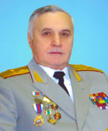
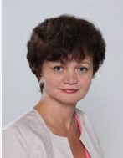
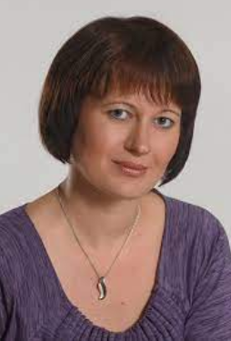
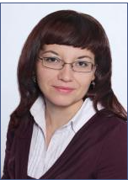
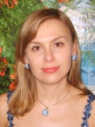
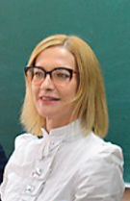
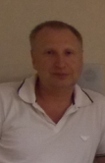
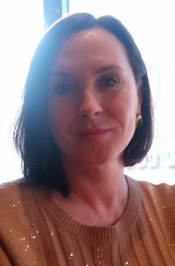
Ученики Т.Н. Радько:
Только для РХ:
11 кюн,
2 дюн
Лубенникова С.А.
Горбунова (Коршунова) И.В.
Артеменко Н.Н.
Наумкина В.В.
Никиташина Н.А.
Юзефович Ж.Ю.
Николаева Е.А.
Смертенюк А.В.
Буганова М.А.
Чушнякова Л.Д.

Slide 12
«В каждом наброске, в каждом черновике… Учитель продолжается в своем ученике».
(Баста)
Василию Ключевскому принадлежит точное и мудрое высказывание: «Чтобы быть хорошим преподавателем, нужно любить то, что преподаешь, и любить тех, кому преподаешь». Но таких учителей немного, поэтому, если повезло встретить такого педагога в своей жизни, учишься ценить их, дорожить каждой минутой внимания, каждым сказанным словом, стараешься сначала хотя бы дотянуться, потом – соответствовать, затем – превзойти, если, конечно, получится.

Slide 13
Тугужекова Валентина Николаевна
Краткая характеристика:
Родилась 10 ноября 1948 г. в с. Фыркал Ширинского района Хакасской автономной области.
В 1972 г. окончила биолого-химический факультет Абаканского государственного педагогического института (АГПИ). 1972–1974 гг. - лаборант гистологической лаборатории областной больницы.
В 1987 г. после окончания аспирантуры Ленинградского государственного педагогического института им. Герцена защитила диссертацию на соискание ученой степени кандидата исторических наук.
В 1993 г. закончила докторантуру Российской Академии управления при Президенте РФ (Москва) и защитила диссертацию на соискание ученой степени доктора исторических наук. В 1995 г. присвоено ученое звание «профессора».
1984 - 1992 гг. — преподаватель АГПИ; 1993 - 1998 гг. — доцент, заведующая кафедрой, профессор кафедры, проректор по науке Хакасского государственного университета, советник-консультант Совета министров Республики Хакасия.
1998 - 2019 гг. — директор ГБНИУ РХ «Хакасский научно-исследовательский институт языка, литературы и истории».
Заслуженный деятель науки Республики Хакасия (1999).
Награды: золотая медаль «за выдающийся вклад в деятельность Международного общественного фонда «Российский фонд мира» и «за миротворческую и благотворительную деятельность» (2010), медаль Ордена «За заслуги перед отечеством» II степени (2011), медаль Н.Ф. Катанова (2013), международная медаль ТЮРКСОЙ памяти 130-летия великого хакасского сказителя Семена Кадышева (2015), почетный знак Избирательной комиссии Республики Хакасия «За заслуги в организации выборов» (2018 г.) .

Slide 14
Подробности:
По инициативе В.Н. Тугужековой в 1995 г. была создана аспирантура ХГУ им. Н.Ф. Катанова.
Большая часть творческих и жизненных устремлений Валентины Николаевны воплотилась в научной школе по проблемам новейшей истории Южной Сибири. Под её научным руководством защитили диссертации на соискание степени кандидатов исторических наук 25 аспирантов и соискателей по специальности «Отечественная история», докторантуру окончили 3 человека, докторские диссертации защитили 2 ученика – Е. Мамышева и С. Леончик.
В 2010 г. Правительством Республики Хакасия научной школе профессора В.Н. Тугужековой присвоен статус «научная школа Республики Хакасия».
Действительный член Академии социальных наук Российской Федерации, член Избирательной комиссии Республики Хакасия, ряда общественных организаций, председатель ХРОО «Общество востоковедов», неоднократно избиралась членом «Чон чобi» (исполнительный орган съезда хакасского народа).
Автор более 470 научно-методических работ, среди которых 45 монографий, более 400 научных статей, в т.ч. статьи в ведущих российских и зарубежных научных журналах.
Активная жизненная позиция: на протяжении всей жизни Валентина Николаевна дружит со спортом: в свое время у нее были первые разряды по шахматам и настольному теннису, одной из первых в городе она увлеклась «моржеванием», увлекается культурным туризмом: посетила музей Рериха в Индии, Тибет, Бутан, Остров Пасхи, памятники культур мая и ацтеков в Центральной Америке и т.д.

Slide 15
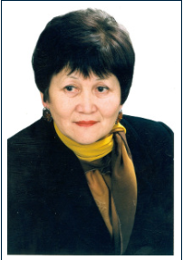
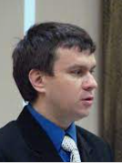
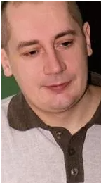
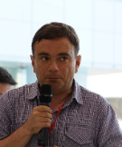
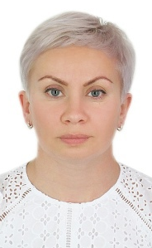
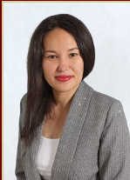
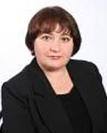
Ученики В.Н. Тугужековой:
Мамышева Е.П.
Леончик С.В.
Степанов М.Г.
Дроздов А.И.
Печерский В.А.
Папина О.В.
Данькина Н.А.
Тинникова Е.Е.
25 кин,
2 дин

Slide 16
Наумкина Валентина Владимировна
Краткая биография:
Окончила Хакасский государственный университет им. Н. Ф. Катанова, специальность «История».
Кандидат юридических наук (2002, Московский университет МВД Российской Федерации имени В. Я. Кикотя) по специальности 12.00.01 – теория и история права и государства, история учений о праве и государстве, тема диссертации - «Организационно-правовые основы развития местного самоуправления в Хакасии: Историко-теоретическое исследование».
Доктор юридических наук (2010, Московский университет МВД Российской Федерации имени В. Я. Кикотя) по специальности 12.00.01 – теория и история права и государства, история учений о праве и государстве, тема диссертации - «Обычное право кочевых народов Восточной Сибири в правовой системе Российского государства XIX - начала XX вв. ».
В 2006 г. присвоено ученое звание доцента.
Работает в университете с 1999 г.
Область научных интересов:
источники права;
обычное право;
местное самоуправление,;
организация и функционирование органов власти.
Преподаваемые дисциплины:
конституционное право;
актуальные проблемы конституционного права РФ;
муниципальное право.

Slide 17
Подробности:
Наумкина Валентина Владимировна - профессор, доктор юридических наук, директор Института истории и права, профессор кафедры государственно-правовых дисциплин.
Автор более 150 научных работ, включая монографии и учебные пособия.
Член Экспертного совета РНФ (Российского научного фонда) по региональным конкурсам, член Экспертного совета при Уполномоченном по правам ребенка в Республике Хакасия, член Избирательной комиссии Республики Хакасия, с 2020 по 2022 гг. – член Совета по развитию местного самоуправления при Главе Республики Хакасия - Председателе Правительства Республики Хакасия.
Лекторий (видео): «Поправки Конституции РФ», 2020: https://rutube.ru/video/577a202df23c58ae47e6cdd5f20c2e62/

Slide 18
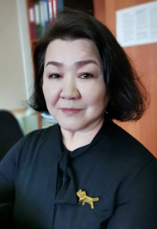
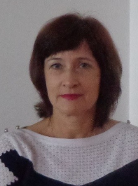
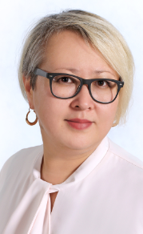
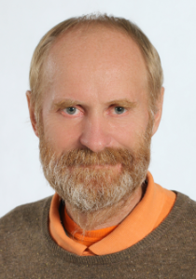
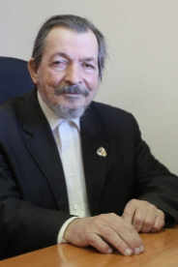
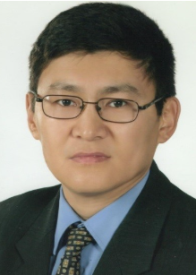
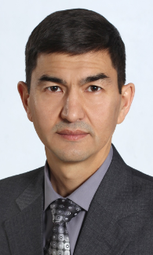
Помимо тех, кого мы уже назвали, свой след в науке оставили:
Артамонова Н.Я.
Асочакова В.Н.
Троякова Ю.К.
Баранцева Н.А.
Поселянин А.И.
Зубков В.С.
Сагалаков Э.А.
Карамашев С.Б.

Slide 19
Спасибо за внимание!
Больше информации о тех, кто в Институте истории и права делает науку сейчас, можно найти здесь: http://iip.khsu.ru/science/phd/

